Slide 1
七年级生物下册复习

Slide 2

第一章 人的由来
第一节 人类的起源和发展
1.人类和类人猿的共同祖先是森林古猿
2.人类起源的重要标志：
直立行走
语言的产生
脑的发达
3.几种现代类人猿：大猩猩、黑猩猩、
长臂猿、猩猩

Slide 3
巩固练习：
D
1、有关人类的起源，下列说法正确的是：（ ）
A．人类是由上帝创造的 B．人是女娲用泥捏出来的
C．人是自然产生的 D．人是由森林古猿经过长期进化而来的
2、距今1200多万年前森林古猿主要分布在（ ）
A．亚洲 B．非洲热带丛林 C．欧洲 D．以上地区
3、森林古猿变成人，与以下哪种因素关系最密切（ ）
A. 制造简单工具 B. 能够用树枝、石块来获取食物、防御敌害
C. 四肢越来越发达 D. 地壳剧烈运动，森林大量消失
4、以下表示人和猿不同的是（ ）
A．直立行走 B．能使用工具 C．丰富的语言 D．吃熟食
5、1974年，科学家在非洲发现了距今300万年前的古人类化石“露西”，而在其它地区没有发现这么古老的人类化石，由此世界各国的科学家对人类起源做出了什么样的推断（ ）
A.非洲是现代人类的起源地 B.亚洲的直立人是由非洲迁徙而来
C. A和B D. 东非人很可能就是现代人的祖先
D
A
C
C

Slide 4
第二节 人的生殖和发育
1．生殖系统分为男性生殖系统和女性生殖系统。
主要生殖器官——睾丸：产生精子，分泌雄性激素
男性生殖系统
附睾：贮存、输送精子
输精管：输送精子
前列腺：分泌部分精液
附属生殖器官
精囊腺：分泌部分精液
阴囊：保护睾丸
阴茎：排尿、排精

Slide 5
主要生殖器官——卵巢：产生卵细胞，分 泌雌性激素和孕激素
女性生殖系 统
输卵管：输送卵细胞；是受精的场所
附属生殖器官
子宫：胚胎发育场所
阴道：月经流出和胎儿产出的通道

Slide 6
2．受精和胚胎发育
（1）受精过程
睾丸 精子
卵巢 卵细胞
结合
受精卵（一个卵细胞只能与一个精子结合）
在输卵管
（2）胚胎发育
细胞分裂
分裂
分娩
受精卵 胚泡 胚胎 胎儿 婴儿
逐渐发育
分化
阴道
营养物质和氧
二氧化碳等废物
胎盘
营养物质和氧
二氧化碳等废物
(3)分娩
母体

Slide 7
练习：
6、人类产生生殖细胞的器官是 （ ）
A．子宫和阴囊 B．卵巢和睾丸
C．输卵管和输精管 D． 卵巢和精囊腺
7、精子与卵细胞结合的场所是（ ）
A．子宫 B．输卵管 C．阴道 D．卵巢
8、胚胎的发育场所是（ ）
A．胎盘 B．羊水 C．子宫 D．脐带
9、人体胚胎发育时间是（ ）
A．40周 B．10周 C．30周 D． 20周
10、胎儿通过脐带与胎盘相连，胎盘的主要作用是（ ）
A．胎儿连接母体的器官
B．胎儿与母体进行物质交换的器官
C．胎儿的器官 D．母体的器官
B
B
C
A
B

Slide 8
第三节青春期 P14-17
迅速增高
身体外形剧变
迅速增重
出现第二性征
1.青春期发育特点
脑的生理机能增强
生理机能增强
心脏功能提高
肺活量增大
生殖器官成熟
①适当注意营养
2.青春期的卫生保健
②女性要注意经期卫生
③男性要防止或消除频繁遗精

Slide 9
练习：
B
11、下列不是青春期所具有的生理特点是（ ）
A．身高突然增加 B．身体开始发胖
C．生殖器官开始发育 D．女孩出现了月经，男孩出现了遗精

Slide 10
第四节 计划生育
1.我国人口的增长趋势
2.计划生育
（1）计划生育是我国的一项基本国策。
（2）我国计划生育的具体要求：晚婚、晚育、少生、优生。
（3）计划生育的意义：
晚婚、晚育－－对国家来说，有利于控制人口的过快增长；对个人来说，有利于青年的健康、工作和学习。
少生－－是控制人口过快增长的关键。
优生－－有利于提高我国的人口素质。

Slide 11
练习：
A
13、下列属于我国基本国策的是（ ）
A．计划生育 B．尊老爱幼
C．拾金不昧 D．明礼诚信
14、我国计划生育的具体要求是（ ）
A．一对夫妇提倡只生一个孩子
B．鼓励贫困地区多生孩子
C．晚婚、晚育、少生、优生
D．提倡城市少生孩子
C2完
C

Slide 12
第二章 人体的营养
第一节 食物中的营养物质 P18-25
1．营养物质：
有机物：糖类、蛋白质、脂肪、维生素
无机物：水、无机盐 C6 5-10

Slide 13
作用：为人体生长发育、组织更新提供原料，为人体的生理活动提供能量
蛋白质
来源：瘦肉、鱼、奶、豆类、蛋和谷类等食物
供能物质
作用：主要供能物质，是构成细胞的一种成分
糖类
有机物
来源：食糖、谷类、豆类等食物
作用：备用的能源物质
脂肪
来源：猪油、奶油、蛋黄、花生油、芝麻、豆类等食物
作用：维持人体正常的生理活动
非供能物质
维生素
来源：动物肝脏、鱼肝油、蔬菜等食物
水：是细胞的主要组成成分，参与人体的各种生理功能
无机物
作用：含量少，作用大
无机盐
来源：肉、奶、蛋、鱼、蔬菜等食物

Slide 14
练习：
食物中含有哪些营养成分？C4
蛋白质、脂肪、糖类、无机盐、水、维生素
蛋白质
构成人体细胞的基本物质是 ，人体内供给能量的主要物质是 ，贮存能量的主要物质是 ，构成细胞的主要成分是 ，既不构成细胞组织，又不提供能量的物质是 。
糖类
脂肪
水
维生素
在蛋白质、脂肪、糖类中，热量价最高的是
脂肪
人体内缺乏维生素A患 缺乏维生素C患 缺乏维生素D患 。
夜盲症等
坏血症等
佝偻病等

Slide 15
2、下列营养物质中，能为人体生命活动提供能量的是（ ）
①糖类 ②脂肪 ③蛋白质 ④水 ⑤无机盐
A.①③⑤ B.①②④ C.①②③ D.①②⑤
3、下列哪种食物中含糖较高 ( ) C8
A．鸡蛋 B．豆腐 C．肥肉 D．馒头
4、患佝偻病的儿童主要是由于食物中缺乏 ( )
A．含钙的无机盐 B．含磷的无机盐
C.含铁的无机盐 D．含锌的无机盐
C
D
A

Slide 16
B
5、人体缺乏维生素A时，易患 ( )
A．坏血病 B．夜盲症
C．脚气病 D．佝偻病
6、构成人体细胞的基本物质是（ ）
A.水 B.糖类 C.蛋白质 D.脂肪
7、防止夜盲症的最佳食物是（ ）
A.胡萝卜 B.动物肝脏 C.新鲜蔬菜 D.标准面粉
8、牙龈经常出血的人，体内可能缺乏的维生素是（ ）
A.维生素A B.维生素B
C.维生素C D.维生素D
C
B
c

Slide 17
9、有的幼儿吃了很多钙片，但仍患佝偻病，其主要原因是缺乏（ ）
A.维生素D B. 维生素B C.维生素A D.维生素C
10、以下不含维生素C的食物是（ ）
A．菠菜 B．动物肝脏 C．青椒 D．猕猴桃
11、以下不属于维生素C丢失的途径的是（ ）
A．清水浸泡 B．高温烹调
C．长时间储存 D．生吃番茄
12、通常所指的第七类营养素是（ ）
A．牛奶 B．鸡蛋 C．纤维素 D．果珍
A
B
D
C

Slide 18


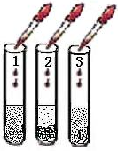


第二节 消化和吸收
食物的消化C3
实验探究:
馒头在口腔中的变化? P26-31
馒头碎屑与2毫升唾液搅拌混合。
放入37℃左右的温水中5—10分钟
各加2滴碘液,摇匀
馒头碎屑与2毫升清水搅拌混合。
1.你认为会出现什么样的变化?原因是什么?
馒头小块与2毫升唾液搅拌混合。
2.试管为什么要放入37℃左右的温水中?
思考
3.取唾液前为什么要用凉开水漱口?
4. 为什么馒头咀嚼时会感觉有些甜味?

Slide 19
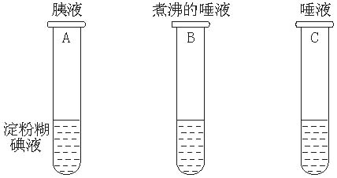
练习：
李明同学做了如下实验：取标号为A、B、C的三支试管，各加入2毫升稀淀粉糊。
（1）在三支试管内各滴5滴碘液，摇匀，可见试管溶液呈__________色。
（2）再在A管内加入2毫升胰液，B管内加入2毫升煮沸的唾液，C管内加入2毫升唾液，然后将这三支试管放入37~40℃水浴锅中，15~20分钟后，三支试管内的确切变化分别是：
A溶液的颜色__________，这是因为__________________________。
B溶液的颜色__________，这是因为__________________________。
C溶液的颜色__________，这是因为__________________________。
蓝
褪色
胰淀粉酶将淀粉消化。
不变色（不褪色）
唾液煮沸后，淀粉酶已失去活性
褪色
唾液淀粉酶消化淀粉为麦芽糖

Slide 20
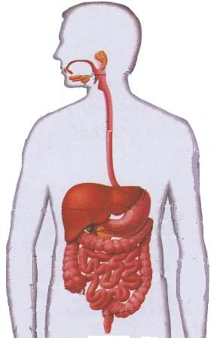
一.消化系统的组成和功能
消化道的起始部位,内有牙齿.舌和唾液腺.
分泌唾液,其内的淀粉酶能够初步消化淀粉
唾液腺
口腔
食物的通道
咽
食道
食物的通道,通过蠕动将食物推入胃中
人体最大的消化腺,分泌胆汁
肝脏
消化道中最膨大部分,有暂时贮存食物和初步消化蛋白质的作用
胃
十二指肠
小肠的起始部位,内有胆管和胰管的开口.
胰
分泌胰液
消化和吸收的主要场所
大肠的起始部位,在腹腔的右下部.
小肠
盲肠
阑尾
大肠
暂时贮存粪便
肛门

Slide 21
一、消化系统的组成
消化道:
消化食物和吸收营养物质的场所.
口腔→咽→食道→胃→小肠→大肠→肛门
消化腺:
分泌消化液(含有消化酶),消化食物
位于消化道外面的大的消化腺
位于消化道壁内的小消化腺
唾液腺、 胰腺、 肝脏、 胃腺、 肠腺
唾液
胰液
胆汁
胃液
肠液
(淀粉酶)
(多种酶)
(没有消化酶)
(蛋白酶)
(多种酶)

Slide 22
二、食物在消化系统中的变化
1.消化的概念及类型：
消化是指在消化道内将食物分解成可以吸收的成分的过程。分为物理性消化和化学性消化。
2.淀粉、蛋白质、脂肪的消化情况
 | 淀粉 | 蛋白质 | 脂肪
开始消化部位
最终消化产物
需要的消化液
口腔
胃
小肠
甘油、脂肪酸
葡萄糖
氨基酸
唾液、肠液、胰液
胃液、肠液、胰液
肠液、胆汁、胰液

Slide 23
练习：
13、细嚼馒头，口腔内感觉有甜味，这是由于（ ）
A．牙齿咀嚼的缘故 B．舌搅拌的缘故
C．口腔分泌消化酶的缘故
D．与以上三条都有关
14、消化食物和吸收营养物质的主要场所是（ ）
A．口腔 B.胃 C．小肠 D.大肠
15、下列消化液中，不含消化酶的是（ ）
A.唾液 B.胃液 C.胆汁 D.肠液C8毕
D
C
C

Slide 24
练习：
B
16、在消化道中能消化蛋白质的消化酶来自 （ ）
①唾液腺 ②胃腺 ③肝脏 ④肠腺 ⑤胰腺
A．①②③ B.②④⑤ C. ③④⑤ D、①③⑤C1
17、各类营养物质在人体消化道内开始被消化的顺序是： （ ）
①蛋白质 ②淀粉 ③脂类 ④无机盐 ⑤纤维素
A．①②③ B.①③⑤ C. ③②① D．②①③
18、唾液淀粉酶消化淀粉的最适温度是（ ）
A．32⁰C B．37⁰C C．40⁰C D．15^{O}C
D
B

Slide 25
三、营养物质的吸收
1、吸收营养物质的主要器官 ：小肠（适于吸收的结构特点）
小肠是消化道中最长的一段；
黏膜内表面有许多环形皱襞和绒毛，可增大吸收面积；
小肠内的绒毛壁、毛细血管壁、毛细淋巴管壁都很薄，只由一层上皮细胞构成，有利于营养物质的吸收。
2、吸收的概念: 吸收是指营养物质通过
消化道壁黏膜进入循环系统的过程。

Slide 26
练习：C3
1.在消化道中只有消化作用是_______,只有吸收作用的是_______,既有消化作用又有吸收作用的是__________,既无消化作用又无吸收作用的是_________________.
口腔
大肠
胃 、小肠
咽 、食道 、 肛门
消化道
消化腺
2.消化系统由__________和_________组成.
3.小肠壁的粘膜层向肠腔形成的绒毛状突起结构是_____________,凹陷而形成的结构是___________.
小肠绒毛
肠腺
葡萄糖
4.淀粉、蛋白质、脂肪消化的最终产物分别是______、______、___________,它们消化的起始部位分别是________________.
氨基酸
甘油和脂肪酸
口腔、胃、小肠

Slide 27
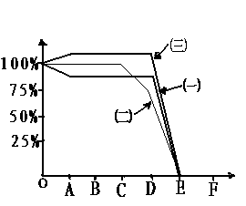
5、右图表示食物中的淀粉和蛋白质经过人体消化道各段时,其含量的变化情况,其中纵坐标示被消化的淀粉和蛋白质的含量,横坐标示消化道的各部分.请分析此图.
（1）.图中㈠曲线表示的物质是______它在OA段的减少是__________的缘故.在DE段减少直至变为零,是由于_____________的缘故.C7
淀粉
部分被消化
全部被消化
蛋白质
（2）图中㈡曲线表示的物质是______,它在CD段减少原因_________,在DE段减少直至变为零的原因是 __________.
部分初步消化
全部被消化
麦芽糖
（3）.图中㈢曲线表示的物质是________它在OA段增加的原因是_______________________________________.
部分淀粉在唾液淀粉酶作用下转化成麦芽糖

Slide 28
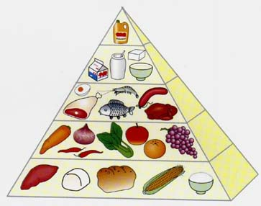
第三节 关注合理营养与食品安全 书P32-36C4
油脂类
一、合理营养
奶制品
鱼、肉、蛋类
蔬菜瓜果
五谷杂粮
平衡膳食宝塔

Slide 29
二、合理膳食：
能满足人体对营养物质和能量需要的膳食，比例合适、搭配合理。
1、一日三餐，按时进餐
2、不偏食，不挑食、不暴饮暴食
3、早、中、晚的能量比为3：4：3
四、食品安全
三、良好的饮食习惯:

Slide 30
练习：
1、依据平衡膳食宝塔，你认为人们每天的食物摄入最多的应该是（ ）
A．脂肪 B．蛋白质
C．淀粉 D．无机盐
2、每天早、中、晚餐的能量摄入比例正确的是（ ）
A．30%、40%30% B、40%、30%、30%
C、20%；40%；40% D． 30%、30%；40%
C
A

Slide 31
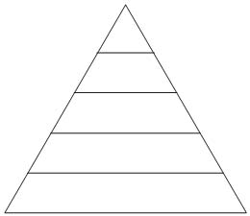
3.下图是中国居民“平衡膳食宝塔”，请将营养学家分成的五类膳食填在宝塔对应的位置：①肉类；②奶和奶制品类；③谷类；④脂肪；⑤蔬菜水果类。
①
E
②
D
C
③
B
④
A
⑤

Slide 32
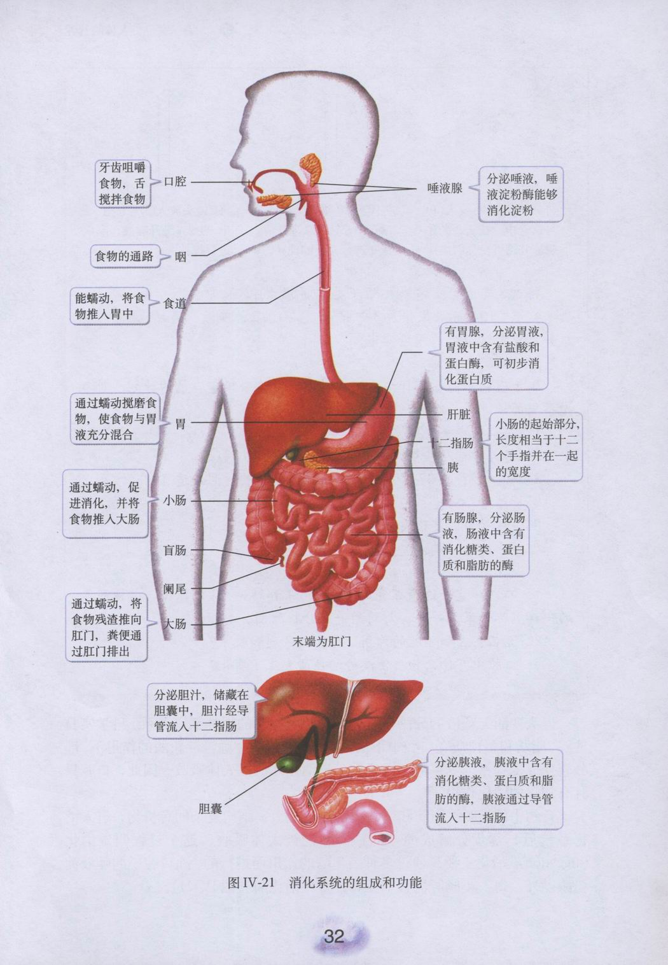
        4、右图是人体消化系统部分结构图
        （1）可以初步消化蛋白质的器
        官是[ ] 它分泌的消化液
        是 。
        （2）人体最大的消化腺是[ ] 。它分泌的 不含
        消化酶。
        （3）消化和吸收的主要场所是[ ] 。
1 胃腺
1
5
胃液
6
2
5 肝脏
胆汁
3
4
2 小肠

Slide 33
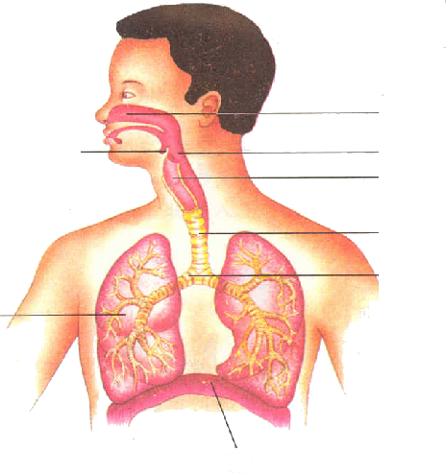
第三章人体的呼吸 书P40-49 C8
鼻
会厌软骨
咽
呼吸道
喉
气管
支气管
肺
膈
呼吸系统的组成

Slide 34
一、呼吸系统的组成
呼吸道：包括鼻、咽、喉、气管、支气管
肺：气体交换的场所
二、呼吸道的作用：
1、是气体进出肺的通道。
2、对吸入体内的空气进行处理，使到达肺部
的气体温暖、湿润、清洁。

Slide 35
练习：
D
1、人体呼吸系统的组成按顺序排列应当是（ ）
A．鼻 咽 喉 支气管 气管 肺 B．鼻 喉 咽 气管 支气管 肺
C. 鼻 口腔 咽 喉 气管 支气管 D．鼻 咽 喉 气管 支气管 肺
2、下列各项试图论述用鼻呼吸的优点，但有一项不正确，应该是（ ）
A．鼻粘膜内的嗅细胞可以感受气味的刺激
B．鼻粘膜具有丰富的毛细血管，能温暖吸入的冷空气
C.鼻毛能阻挡吸人的空气里的尘埃
D．鼻粘膜分泌粘液可以清洁湿润吸入的气体
A

Slide 36
3、边说笑边吃东西，食物容易误入气管，其原因是 ( )
A．气流冲击，声门裂开大
B.气流冲击，喉腔扩大
C. 会厌软骨没能盖住喉的人口
D.环状软骨扩大
4、人在感冒时，呼吸不畅的原因是（ ）
A．鼻腔粘膜分泌粘液过多，堵塞了鼻腔 B．鼻腔粘膜充血肿胀，堵塞了鼻腔
C.气管分泌的痰过多堵塞了呼吸道 D．声带发炎肿胀，气体不能通畅流动
C
B

Slide 37

三、肺与外界的气体交换
肋间肌
肺扩张，肺内气压小于外界气压
收缩时
胸腔扩大
吸气
膈肌
舒张时
胸腔缩小
肺缩小，肺内气压大于外界气压
呼气
等于
吸气终末时，肺内气压 外界气体压力
呼气终末时，肺内气压 外界气体压力
等于

Slide 38
练习：
1、人在平静吸气时，胸廓容积的扩大是由于（ ）
A、肋间外肌收缩和膈肌舒张的结果 B、肋间外肌收缩和膈肌收缩的结果
C、肺本身自动扩张的结果 D、肋间外肌收缩和膈肌同时舒张的结果
B

Slide 39
练习：
2、下列关于平静状态下呼吸过程的叙述，哪项是正确的( )
A.胸廓扩大，肺扩张，肺内气压下降，外界气体经呼吸道进入肺
B.胸廓扩大，肺扩张，肺内气压上升，外界气体经呼吸道进入肺
C.胸廓回缩，肺缩小，肺内气压下降，外界气体经呼吸道进入肺
D.胸廓回缩，肺缩小，肺内气压上升，外界空气经呼吸道进入肺
A

Slide 40
四、肺泡与血液的气体交换
1.有利于气体交换的结构特点：
肺泡外面包绕着丰富的毛细血管
肺泡壁和毛细血管壁都是一层扁平的上皮细胞
2.气体交换的过程：
肺泡 血液
氧气
二氧化碳
Notes:
6.13-7

Slide 41
练习：
1、下列叙述中，不属于肺适于气体交换的主要结构特点的是（ ）
A、肺位于胸腔，左右各一个，与气管相通
B、人体的肺泡总数约有3亿个，肺泡总面积约有100平方米
C、肺泡壁很薄，仅由单层细胞构成
D、肺泡外表面缠绕着丰富的毛细血管
A

Slide 42
2、呼吸的意义是（ ）
A.完成组织里的气体交换
B．吸进氧，呼出二氧化碳
C.分解有机物，释放能量
D．合成有机物，净化血液
C

Slide 43
五、空气质量与健康
1、大气污染常见的原因：
（1）工业生产的排放。
（2）车船尾气
（3）秸杆焚烧
（4）地面扬尘
2、显微镜下计算尘埃粒子的方法：
（1）五点取样法
（2）每个样点计数是：计上不计下，
计左不计右。
3、防治大气污染的措施
根本措施：控制污染物的排放
有效措施：植树造林

Slide 44
练习：
1、由于森林减少和排放的二氧化碳增多，现在全球环境出现了（ ）
A、赤潮 B、沙尘暴
C、温室效应 D、酸雨
2、改善空气质量的根本措施是（ ）
A．种植能吸收有毒气体的植物
B．控制污染物排放
C．建立自然保护区
D．对造成污染的行业罚款
C
B

Slide 45
第四章 人体内物质的运输
一、血液的组成和功能 p50-71C4
血浆
(55%)
水：91%－92%
血液
（红色粘稠液体成年人7%－8%）
功能：运载血细胞、运输养料、废物
蛋白质：7%
葡萄糖：0.1%
无机盐：0.9%
红细胞:
(含血红蛋白)
运输氧、部分二氧化碳
血细胞
(45%)
白细胞:吞食病菌有保护、防御作用
血小板:促进止血、加速凝血作用
血液功能：①运输氧②运输养料③运走二氧化碳等废物
④吞食病菌⑤调节体温。
血清：血液凝固以后，血块周围出现少量
黄色透明的液体。

Slide 46
练习：
C
1、血液的组成是（ ）
A、血浆、血小板
B、红细胞、白细胞、血小板
C、血浆、血细胞
D、血浆蛋白、葡萄糖、氨基酸、水
2、下列哪一组中含有血浆中不应该有的物质 ( )
A.水、酶、无机盐
B.维生素、葡萄糖、激素
C.氨基酸、二氧化碳、血浆蛋白
D.氧、尿素、磷脂
D

Slide 47
二、血细胞特征比较
 | 红细胞 | 白细胞 | 血小板
数量
形态功能特征
男（4.0-5.5）X10¹²个/L
女（3.5-5.0）X10¹²个/L
（4-10）×10⁹个/L
（1-3）X10¹¹个/L
1．成熟的无核，
圆饼状。
1．体积比红细
胞大。
1．体积最小，
没核。
2．含血红蛋白，
呈现红色，
能运输氧气。
2．有核，种类
繁多。
2．可以止血
并加速血
液凝固。
3．红细胞或血
红蛋白过少，
会得贫血症。
3．有的能吞噬
病菌。

Slide 48
练习：
1、下列关于白细胞主要功能的叙述，正确的是（ ）
A、对人体起防御、保护作用
B、运输养料和氧气
C、运输氧气和一部分二氧化碳
D、促进止血和加速血液凝固的作用
2、当体表某处受伤轻微出血时，具有止血和凝血作用的血液成分是 （ ）
A、血浆 B、白细胞
C、红细胞 D、血小板
A
D

Slide 49
三、三种血管的结构与功能特点比较表
血管名称 | 结 构
 | 管壁特点 | 管内血流速度
静脉
功 能
将血液从心脏输送到全身各部分的血管
动脉
较厚，弹性大
快
将血液从身体各部分送回心脏的血管
较薄，弹性小
慢
毛细血管
非常薄，只有一层上皮细胞构成
便于血液与组织细胞充分地进行物质交换
最慢

Slide 50
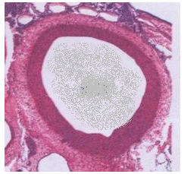
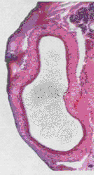
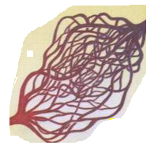
练习：
D
1、看以下图形表示的选择血管排序正常的是（ ）
A．静脉、动脉、毛细血管 B．毛细血管、静脉、动脉
C．静脉、毛细血管、动脉 D．动脉、静脉、毛细血管

Slide 51
2、护士给病人进行静脉注射前，先用手从上臂内侧向静脉远心端推压，随即用乳胶管扎紧上臂，结扎乳胶管的下方静脉就会膨大，显出结状突起。这证明了静脉（ ）
A、位置较浅
B、管腔大，血流慢
C、血液从近心端向远心端流
D、血管内有防止血液倒流的静脉瓣
D

Slide 52
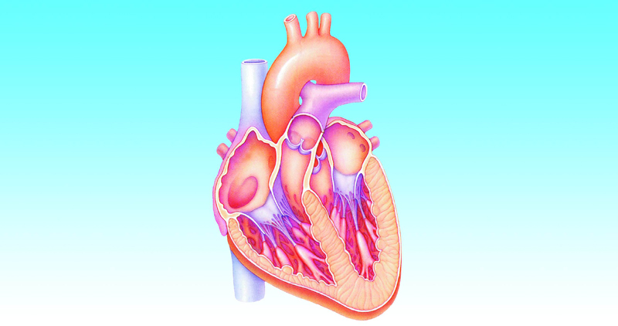
四、心脏：由心肌构成位于胸腔中部偏左下方，夹在
两肺之间，形状象桃子，大小与本人拳头差不多
主动脉
1
上腔静脉
4
肺动脉
2
肺静脉
3
左心房
右心房
瓣膜
6
左心室
右心室
下腔静脉
5

Slide 53
左心房：连肺静脉
上面心房
(连静脉)
右心房：连上、下腔静脉
1.心脏结构
四个腔
左心室：连主动脉
下面心室
(连动脉)
右心室：连肺动脉
房室瓣：心房与心室之间瓣膜，
只能向心室开
瓣膜
动脉瓣：心室与动脉之间瓣膜，
只能向动脉开
2.血液流向：只能从心房→心室→动脉→静脉，
而不会倒流。

Slide 54
六、
1.输血概念：将献血者输入受血者体内的过程。
人类最基本血型为ABO型
2.输血原则：
输血关系表
某人血型 | 可接受的血型 | 可输给的血型
A | A、O | A、AB
B | B、O | B、AB
AB | A、 B 、AB、 O | AB
O | O | A、B、AB、O
以输入同型血为原则
异型血只能输入少量

Slide 55
练习：
1、若该战士是B型血，失血过多需输血时，应以输给何种血型的血为原则 （ ）
A、 A型 B、B型
C、O型 D、AB型
2、一个人的血量占体重的7%-8%，一个体重为50千克的健康成年人,若一次失血1400毫升,其结果是( )
A.对身体毫无影响 B.对健康有影响,但可很快恢复
C.并不影响健康,可以很快恢复 D.危及生命
B
D

Slide 56
第五章人体内废物的排出P72-77
1．排泄：生物体把体内产生的二氧化碳、
尿素和多余的水排出体外的过程。
2．排泄途径：⑴呼吸系统：二氧化碳、水汽；
⑵皮肤的汗腺：部分水、无机盐、尿素；
⑶泌尿系统：以尿形式排出大部分尿素和
大部分水、无机盐。
3．泌尿系统的
组成和功能
肾脏：形成尿液
输尿管：输送尿液
膀胱：暂时贮存尿液
尿道：排出尿液
Notes:
6.13-8班

Slide 57
练习：
C
1、以下不可以叫做排泄废物的是（ ）
A．人体内多余的水 B．尿素、尿酸
C．粪便 D．无机盐
2、担负着人体排泄废物功能的是（ ）
A．呼吸系统 B．排泄系统
C．循环系统 D．神经系统
3、形成尿液的器官是（ ）
A．肾脏 B．输尿管
C．膀胱 D．尿道
B
A

Slide 58
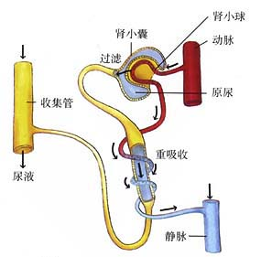
4、每个肾脏由100多万个肾单位构成。
肾小球
肾单位
肾小体
肾小囊
肾小管
5．尿的形成：
⑴肾小球的过滤作用→形成原尿
⑵肾小管的重吸收作用→形成尿液。
Notes:
6.15-1、2班

Slide 59
练习：
B
4、形成尿液的是（ ）
A．肾小管 B．肾单位
C．肾小球 D．肾小囊
5、以下属于毛细血管球结构的是（ ）
A．肾小体 B．肾小管
C．肾小球 D．肾小囊
6、肾动脉中的血液流经肾脏后由肾静脉流出，发生的变化是（ ）
A．血液中氧气减少 B．血液中废物减少 C．血液中养料减少 D．ABC均是
C
D

Slide 60
6．比较血液、血浆、原尿、尿液各有什么？
成 份 | 血细胞 | 蛋白质 | 葡萄糖 | 水 | 无机盐 | 尿 酸 | 尿 素
血液 | √ | √ | √ | √ | √ | √ | √
血浆 | × | √ | √ | √ | √ | √ | √
原尿 | × | × | √ | √ | √ | √ | √
尿液 | × | × | × | √ | √ | √ | √

Slide 61
练习：
8、血浆成分和原尿成分相比是血浆中有（ ）
A．大分子的蛋白质 B．水
C ．无机盐 D．葡萄糖
9、原尿和尿液成分相比，尿液中（ ）
A．有尿素 B．有无机盐
C．只有量的差别
D．尿素浓度高，没有葡萄糖，没有蛋白质
A
D

Slide 62
7.尿液的排出
肾脏
输尿管
膀胱
尿道
8.排尿的意义：
（1）排出废物。
（2）调节体内水和无机盐的平衡，维持组织细胞的正常功能。

Slide 63
练习：
下面是某医院提供的几个样本的原尿和尿液的化验数据，请分析并回答有关问题：
（注：表中“-”表示很少或无，“+”表示较多，“++”表示很多）
 | 葡萄糖 | 蛋白质 | 无机盐 | 尿素 | 尿酸 | 红细胞 | 白细胞
样本A | 0 | 0 | 11 | 2.0 | 0.05 | - | -
样本B | 0.1 | 0 | 7.5 | 0.3 | 0.04 | - | -
样本C | 0 | ++ | 11 | 1.5 | 0.03 | ++ | ++
葡萄糖
（1）原尿是样本 ，因为其中含有 。
（2）正常的尿液是样本 ，因为其中只含有 。
（3）肾小球发炎形成的不正常尿液是样本 ，因为其中含有 。
B
A
无机盐、尿素和尿酸
C
蛋白质和血细胞

Slide 64
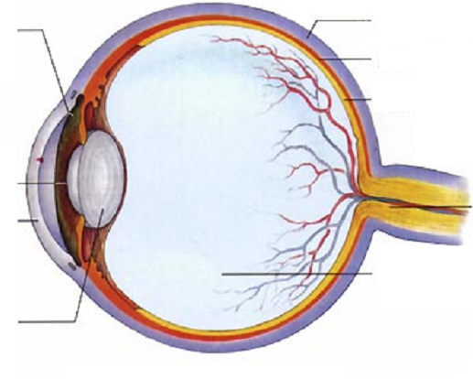
1、眼球的基本结构和功能
第六章 人体生命活动的调节P78-101
一、人体对外界环境的感知
睫状体
巩膜
虹膜
脉络膜
视网膜
瞳孔
角膜
玻璃体
晶状体

Slide 65
眼球的结构
角膜：有丰富的神经末梢
巩膜：保护眼球
外膜
9
内膜：
眼球壁
虹膜：上有瞳孔
睫状肌：调节晶状体的曲度
脉络膜：营养、暗室的作用
视网膜：有感光细胞，感受光的剌激
房水
晶状体
玻璃体
共同形成折光系统
内容物

Slide 66
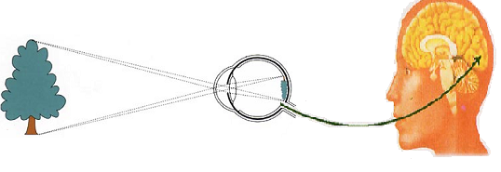
2.视觉的形成过程：
在大脑的视觉中枢
物体反射的光线
在视网膜成像
经视神经传导
形成视觉
折射
（主要是
晶状体）

Slide 67
3.近视的原理
1.晶状体过凸（使形成的像拉近，不能落在视网膜上）
2.眼球前后径过长（使像落在视网膜前面）
近视的矫正：
配戴凹透镜进行矫正

Slide 68
练习：
C
1、眼球内对光有折射作用的主要结构是（ ）
A．晶状体、视网膜 B．角膜、晶状体
C．晶状体、玻璃体 D．瞳孔、晶状体
2、视神经的功能是（ ）
A．产生视觉 B．传导光刺激引起的神经冲动
C．使眼球转动 D．传导光刺激引起的神经冲动和产生视觉
3、眼球内有感光细胞的结构是（ ）
A．角膜 B．巩膜 C．脉络膜 D．视网膜
4、某人的眼结构正常，但看物体模糊不清，可能的原因是（ ）
A．视神经传导中断 B．视网膜脱落
C．大脑皮层的视觉中枢损伤 D．角膜损伤
B
D
C

Slide 69
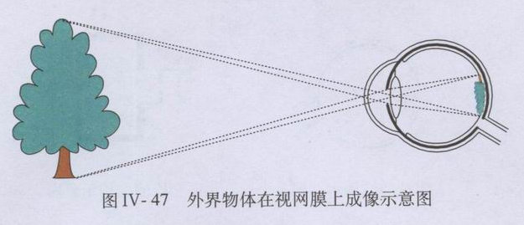
5、看物体在视网膜上的成像示意图回答：
（1）物像A反射的光线，经眼球__________、____________ 、_____________的折射作用落在____________上形成_____________的物像B。
（2）视觉形成的部位在____________区域。
（3）如果长期用眼不当，会造成眼球前后径过长，远处物体反射的光线 会落在视网膜的_____________，所以看不清物体，这就是近视。
A
B
角膜
晶状体 玻璃体
视网膜
缩小的倒立
大脑皮层的一定
前方

Slide 70
C
6、造成近视的病理原因是 （ ）
A．眼球的前后径变短，物体在视网膜后成像
B．晶状体变形，发生实质性病变
C．过度用眼，导致眼球的前后径过长，物象落在视网膜前
D．眼球调节结构过度紧张，屈光能力过强
7、预防近视要做到（ ）
A．“三要”和“三不看” B．“四要”和“三不看”
C．“四要”和“四不看” D．“三要”和“四不看”
8、有人把人的眼球比喻成一架照相机，那么，照相机的镜头相当于眼球的__________，光圈相当于眼球的__________，装入的底片相当于眼球的____________。
D
晶状体
瞳孔
视网膜

Slide 71
5、耳的结构和功能：
耳郭 -----------
外耳道 -----------
鼓膜 -----------
鼓室 -----------
听小骨 -----------
半规管、前庭-----
耳蜗 -----------
收集声波
外耳
声波通道
振动
中耳
与咽鼓管相通
三块，放大、传递声波
内有位觉感受器维持身体的平衡
内耳
内有听觉感受器。

Slide 72
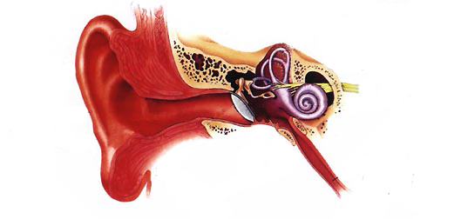
练习：说出下图数字所代表耳的结构名称：
12
10
1
3
11
2
9
8
6
5
7
4

Slide 73
6、听觉的形成：
振动
声波
外耳道
鼓膜
三块听小骨
大脑中的
听觉中枢
兴奋
耳蜗内的听觉感受器
位听神经
听觉

Slide 74
练习：
B
1、声波形成到听觉形成需经过（ ）
①听小骨 ②鼓膜 ③耳蜗内的听觉感受器 ④外耳道 ⑤大脑皮层的听觉中枢
A．声波→①→②→③→④→⑤ B．声波→④→②→①→③→⑤
C．声波→④→①→②→③→⑤ D．声波→④→③→①→②→⑤
2、听觉感受器位于（ ）
A．半规管 B．前庭
C．耳蜗 D．咽鼓管
C

Slide 75
B
3、中耳炎是因为病菌从（ ）
A．外耳道进入中耳 B．咽喉进入中耳 C．半规管进入中耳 D．耳蜗进入中耳
4、听到巨大声响时，要迅速张口，其目的是（ ）
A．防止声响从口腔进入，听不清楚 B．防止鼓膜内外音响度不同，听不准确
C．防止鼓膜内外气压不平衡，损伤鼓膜 D．防止脑震荡
C

Slide 76
7.人体其他感觉器官
鼻、舌和皮肤
鼻——嗅觉
舌——味觉（酸、甜、苦、咸）
皮肤——触觉（冷、热、痛、触、压等）

Slide 77
二、神经系统的组成
大脑
脑
脑干
中枢神经系统
小脑
1、神经系统组成
脊髓
脑神经
周围神经系统
脊神经

Slide 78
神经系统的组成 |  |  | 神经系统各组成部分的功能
中枢神经系统 | 脑 | 大脑
 |  | 小脑
 |  | 脑干
 | 脊髓
周围神经系统 | 脑神经
 | 脊神经
具有感觉、运动等多种神经中枢，调节人体多种生理活动
使运动协调、准确，维持身体平衡
有专门调节心跳、呼吸、血压等人体基本生命活动的部位
能对外界或体内的刺激产生有规律的反应，还能将对这些刺激的反应传导到大脑，是脑与躯干、内脏之间的联络通路
传导神经冲动
传导神经冲动

Slide 79
练习：
1、中枢神经系统包括（ ）
A．脑和脊髓 B．脑和脑神经
C．脑神经和脊神经 D．大脑和小脑
2、人喝酒喝醉了，走路摇晃，站立不稳，这是由于酒精麻痹了脑的哪一部分 （ ）
A．大脑； B．小脑；
C．脑干； D．大脑皮层。
A
B
3、调节心跳、呼吸、血压等人体基本生命
活动的部位在（ ）
A．大脑； B．小脑；
C．脑干； D．脊髓
C

Slide 80
2.神经元：又叫神经细胞，是构 成神经系统结构和功能的基本单位
功能：
结构：包括细胞体和突起
接受刺激，产生兴奋并
传导兴奋

Slide 81
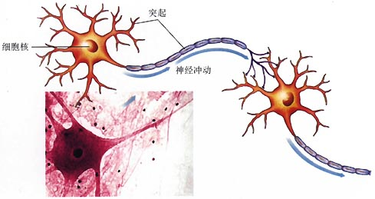
神经细胞有许多突起，长的突起外面套有一层鞘，组成神经纤维。神经纤维末端有神经末梢。神经纤维集结成束，外面包有膜，构成一条神经。

Slide 82
练习：
1、以下属于神经系统结构和功能基本单位的是（ ）
A．神经 B．脑和脊髓
C．神经元 D．脑干
2、下面对一条神经的描述正确的是（ ）
A．一条神经纤维就是一条神经
B．神经元的凸起叫神经
C．神经系统的链状结构叫神经
D．许多神经纤维集结成束，外面包有膜
3、神经元的功能是
C
D
受到剌激，产生并传导兴奋

Slide 83
3.神经调节的基本方式：反射
人体通过神经系统，对外界或内部各种刺激
所发生的有规律的反应，就叫反射。
感受器
传入神经
神经中枢
传出神经
效应器
4.参与反射的神经结构：反射弧

Slide 84
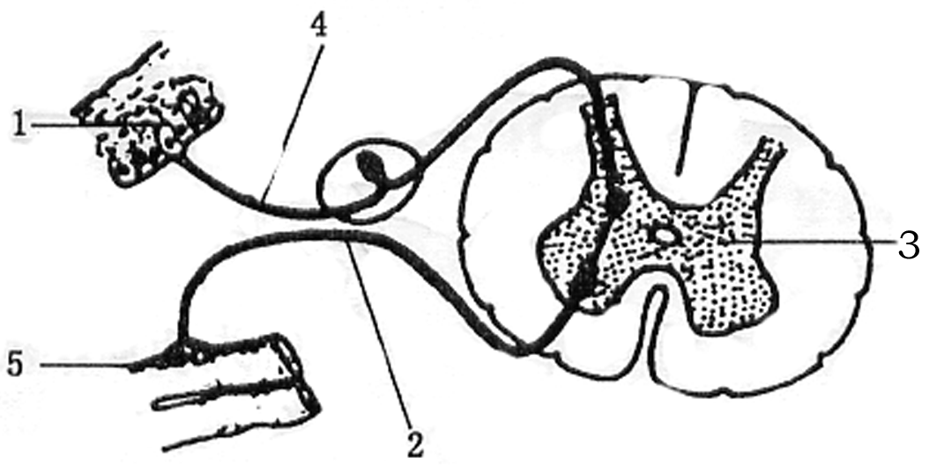
练习：
根据右图神经结构模式图，回答下面问题：
(1)、从该反射弧模式图的结构特点分析，
该反射弧所能完成的反射类型是_________。
这是因为 。
(2)、神经系统结构和功能的基本单位是
_________神经调节的基本方式是_________
完成这种活动的结构叫___________
(3)、若图中５表示该反射活动的效应器，
则神经冲动的传导途径是(1)_________
→(4)____________ →
(3)_____________ →
(2)_____________
→(5)效应器
非条件（简单）反射
该反射弧的中枢在脊髓
神经元
反射
反射弧
感受器
传入神经
神经中枢
传出神经

Slide 85
5.反射的类型
（1）简单的反射（非条件反射）：人生来就有的简单反射。如：缩手反射、膝跳反射、排尿反射等
（2）复杂的反射（条件反射）：出生后通过生活经验的积累，学习而逐渐形成复杂的反射。

Slide 86
练习：
D
1、下面对反射的描述不正确的是（ ）
A．反射是神经调节的基本方式
B．反射是人体对外界刺激的反应
C．简单反射可不受大脑皮层的控制
D．望梅止渴是非条件反射
2、下列不属于复杂（条件）反射的是（ ）
A 望梅止渴 B 谈虎色变
C 看到物体剌眼会眨眼 D 看悲剧流泪
C

Slide 87
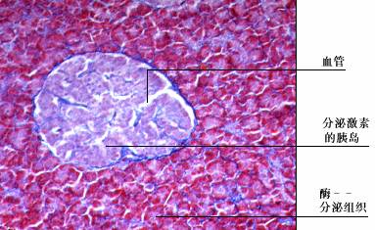
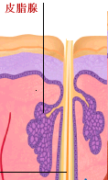
6. 激素调节
（1）人体的内、外分泌腺
内分泌腺
外分泌腺
Notes:
6.14-6班

Slide 88
练习：填写人体内、外分泌腺的区别
腺体类别 | 导 管 | 分泌物输送方式
内分泌腺
外分泌腺
直接进入腺体
内的毛细血管
无导管
有导管
通过导管排出

Slide 89
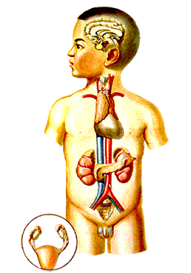
（2）构成内分泌系统的主要内分泌腺
垂体：分泌生长激素等
甲状腺：分泌甲状腺激素
胸腺：分泌胸腺激素
肾上腺：分泌肾上腺素
胰岛：位于胰腺中，分泌胰岛素
性腺：分泌性激素

Slide 90
（3）几种激素的作用及缺乏时的病症
激素名称 | 产生部位 | 作用 | 分泌异常时的症状
生长激素
甲状腺激素
胰岛素
调节人体的生长发育(促进蛋白质合成和骨的生长)
幼年分泌不足患侏儒症
垂体
幼年分泌过多患巨人症
1.幼年分泌不足患呆小症
2.分泌过多患甲亢
甲状腺
1.促进生长发育（包括神经系统的发育）
2.提高神经系统的兴奋性促进新陈代谢
3.身体缺碘时，患地方性甲状腺肿（“大脖子病”）
调节糖的吸收、利用和转化
分泌不足患糖尿病
胰岛
分泌过多患低血糖

Slide 91
练习：
1、甲状腺激素、生长激素、胰岛素依次分泌的器官是（ ）
（1）垂体 （2）甲状腺 （3）肾上腺 （4）胰岛
A（1）（2）（3） B（2）（1）（4）
C（4）（1）（2） D（2）（3）（4）
27、幼年时期，生长激素分泌过多将引起 （ ）
A．肢端肥大症 B．巨人症
C．呆小症 D．侏儒症
28、 胰岛素分泌不足的人， 尿液里常含有（ ）
A．红细胞 B．白细胞
C．蛋白质 D．葡萄糖
B
B
D

Slide 92
（4）激素调节和神经调节的关系
人体的生命活动主要受到神经系统的调节，但也受到激素调节的影响。

Slide 93
第七章 人类活动对生物圈的影响
一、环境污染类型：
1大气污染
2土壤污染
3固体废弃物污染
4水污染
5噪声污染
酸雨

Slide 94
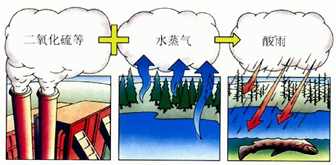
酸雨
1、什么叫酸雨
pH＜5.6的雨水
2、形成的原因
向大气中排放大量酸性物质造成
我国主要是因大量燃烧含硫量高的煤而形成的；
各种机动车排放的尾气
二氧化硫
水蒸气
酸雨

Slide 95
举例 | 形成原因 | 危害 | 预防措施
酸雨
温室效应
臭氧层被破坏
汞银镉中毒
人为的向大气中排放酸性物质造成
通过净化光制减少煤石油等污染物排放作好回收利用工作。
空中死神
全球二氧化碳排放量增加致全球气温升高
冰川融化
台风频繁
作物受损
控制减少温室气体排放量、多植树造林等。
皮肤癌、白内障
控制或减少使用氟利昂减少含氮废气的排放。
含氮废气排放
废旧电池进入土壤中危害生物
禁止生产和销售危害
大的电池推广无公害
环保电池作好回收工作。
水俣病

Slide 96
练习：
1、森林遭到严重砍伐后，我们的生存环境可能发生哪些变化（ ）
A. 水土流失 B. 气候改变
C. 生物多样性受损 D. 以上都可能发生
2、下列保护森林的措施中，那一项是科学的 （ ）
A. 禁止砍伐 B. 有计划地合理砍伐已经成熟的木材
C. 大面积种植一种树，整齐美观
D. 喷洒高强度的农药，消灭森林害虫
3、下列叙述不正确的是（ ）
A.只要我们国家减少了空气污染，我国就不会有酸雨的危害。
B. 1998年长江中下游特大洪灾的主要原因是长江上游森林植被的破坏
C. 为了保护环境，应该提倡垃圾分类回收
D. 如果土壤和水环境遭到了污染，位于食物链顶端的人类受到的危害最严重。
D
B
A

Slide 97
C
3、下列污染物中，通过食物链危害人体的是（ ）
A. 沙尘暴 B. 二氧化硫
C. 汞、镉等有毒物质 D. 氟利昂
4、酸雨是由 形成的，对 、 有腐蚀作用，能使 枯萎，伤害人的 和 ，所以酸雨有 之称。
5、测定酸雨用 。酸雨的PH值一般小于
6、要防止汞、和镉污染就要处理好日常生活中常用 。
7、引起温室效应的气体是 。
二氧化硫+水蒸气
建筑物等
植物
皮肤
黏膜
“ 空中死神”
PH试纸
5.6
废旧电池
二 氧化碳 等

